Slide 1

Индивидуальная траектория учащегося при подготовке к ОГЭ по математике.
УЧИТЕЛЬ МАТЕМАТИКИ МБОУ «ГИМНАЗИЯ»
КОРЖНЕВА Л.С.

Slide 2
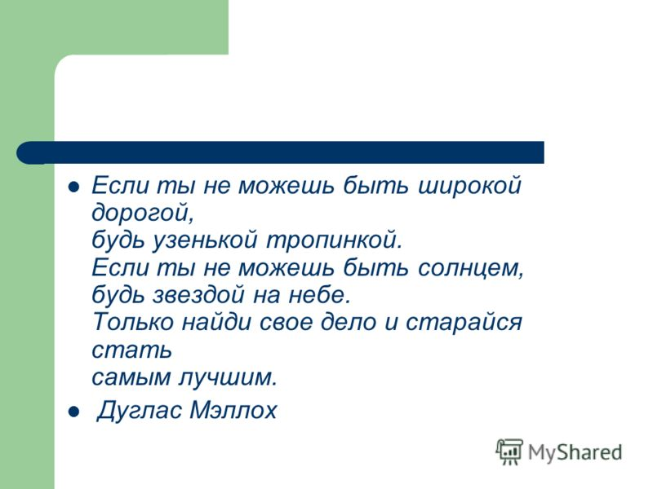

Slide 3
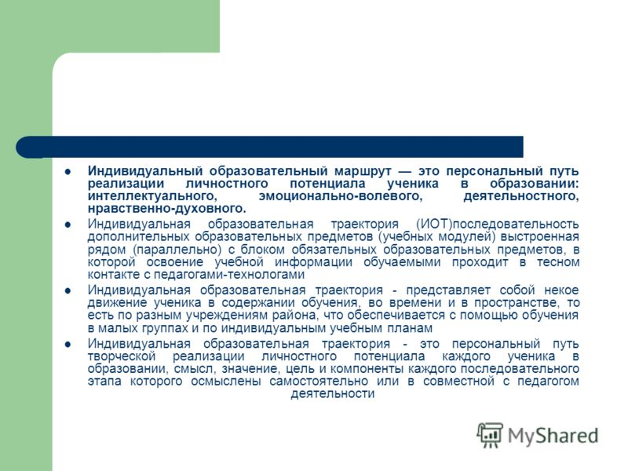

Slide 4
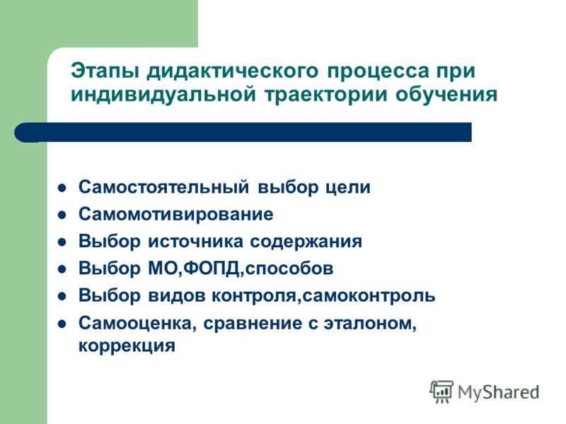

Slide 5
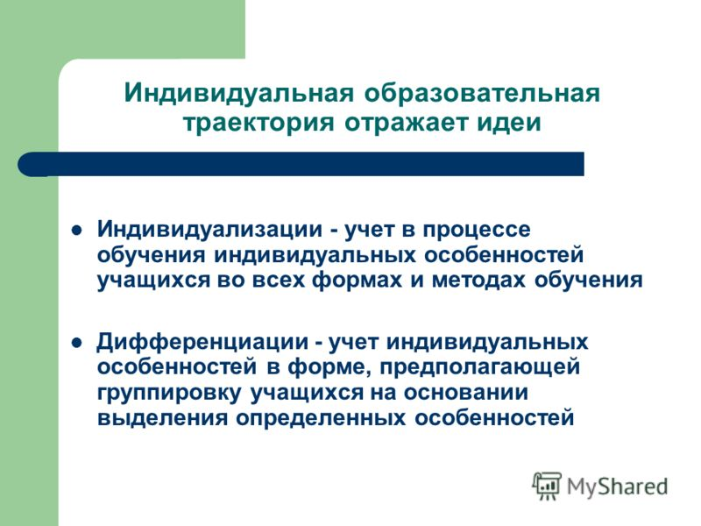

Slide 6
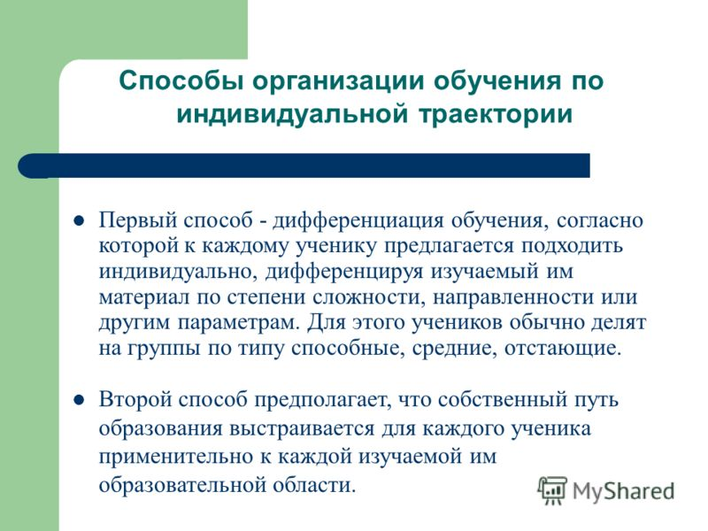

Slide 7
